Slide 1
Виртуальная выставка «Лыткаринцы – Герои Социалистического Труда»
Архивный отдел
Администрации г. о. Лыткарино

Slide 2
Звание Героя Социалистического Труда и Положение о звании учреждены Указом Президиума Верховного Совета СССР от 27 декабря 1938 года «Об установлении высшей степени отличия — звания Героя Социалистического Труда».
Звание Героя Социалистического Труда являлось высшей степенью отличия за заслуги в области хозяйственного и социально-культурного строительства. Оно присваивалось лицам, которые проявили трудовой героизм, своей особо выдающейся новаторской деятельностью внесли значительный вклад в повышение эффективности общественного производства, содействовали подъему народного хозяйства, науки, культуры, росту могущества и славы СССР. Герою Социалистического Труда вручался особый знак отличия — золотая медаль «Серп и Молот».
Герой Социалистического Труда — государственная награда в СССР, высшая степень отличия за труд с 1938 по 1991 год.
В Лыткарине жили и работали 11 человек, удостоенных звания Героя Социалистического Труда.

Slide 3
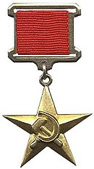
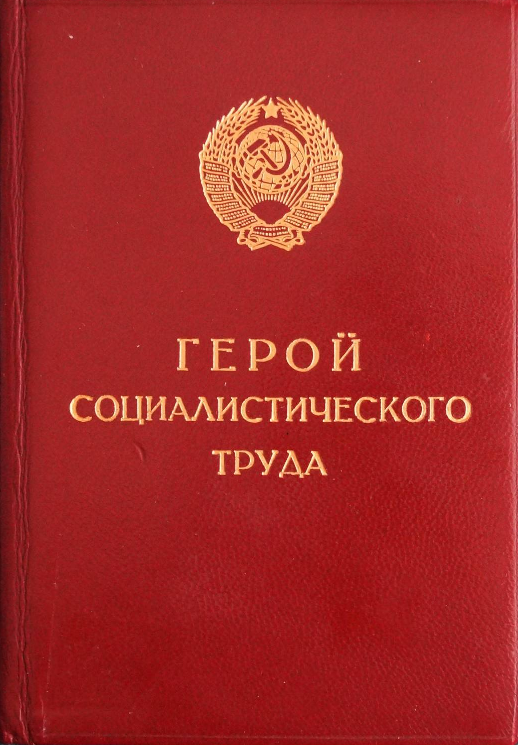
Медаль «Серп и молот» Героя Социалистического Труда
Удостоверение
Героя Социалистического Труда

Slide 4
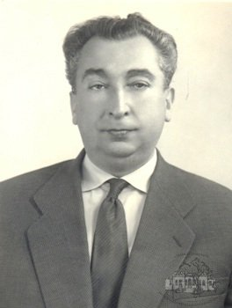
ГОНОР ЛЕВ РОБЕРТОВИЧ (15.09.1906 – 13.11.1969)
Первый начальник филиала
ЦИАМ им. П.И. Баранова в Тураево
Дата присвоения звания 03.06.1942

Slide 5
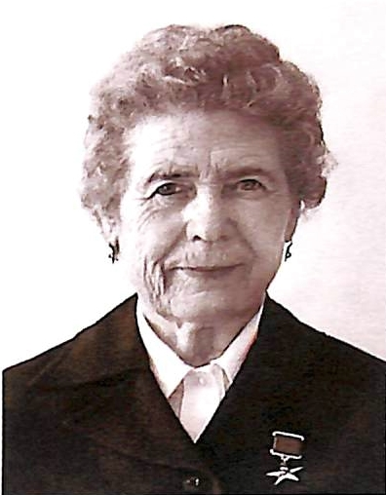
ВЛАСОВА АННА ГРИГОРЬЕВНА (20.03.1922 – 06.01.2003)
Растениевод, звеньевая подсобного хозяйства «Петровское»
Ухтомского района Московской области
Дата присвоения звания 13.07.1954

Slide 6
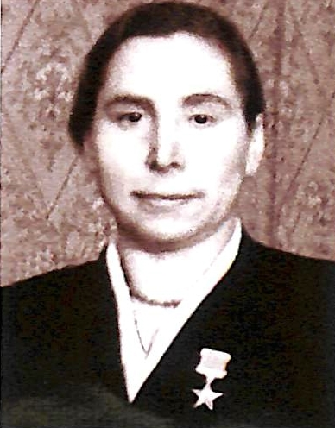
ЗОТКИНА ТАТЬЯНА ИВАНОВНА (1913 – ????)
Растениевод, звеньевая подсобного хозяйства «Петровское»
Ухтомского района Московской области
Дата присвоения звания 13.07.1954

Slide 7
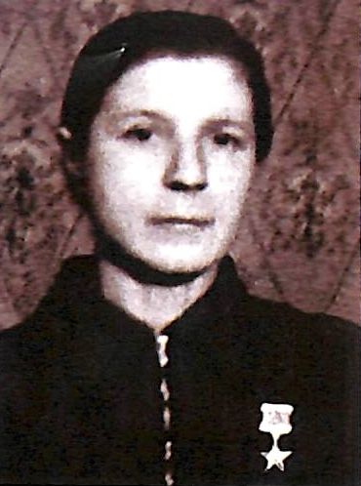
ЛАПЧЕНКО ЛЮБОВЬ НИКОЛАЕВНА (1913 – ????)
Растениевод, звеньевая подсобного хозяйства «Петровское»
Ухтомского района Московской области
Дата присвоения звания 13.07.1954

Slide 8
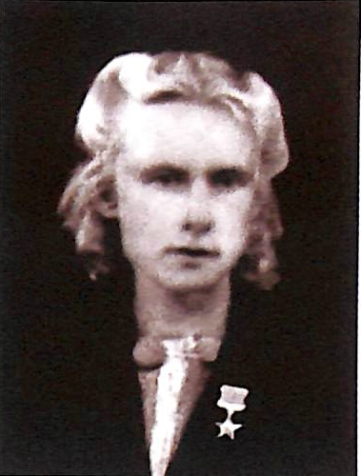
ЛОБАНОВА НИНА ИВАНОВНА (1924 – ????)
Растениевод, звеньевая подсобного хозяйства «Петровское»
Ухтомского района Московской области
Дата присвоения звания 13.07.1954

Slide 9
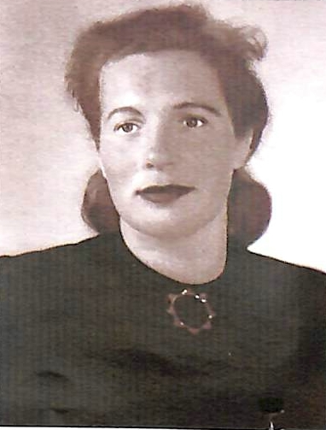
ПОЛОВИНКИНА ФЕДОСЬЯ СТЕПАНОВНА (1927 – ????)
Растениевод, звеньевая подсобного хозяйства «Петровское»
Ухтомского района Московской области
Дата присвоения звания 13.07.1954

Slide 10
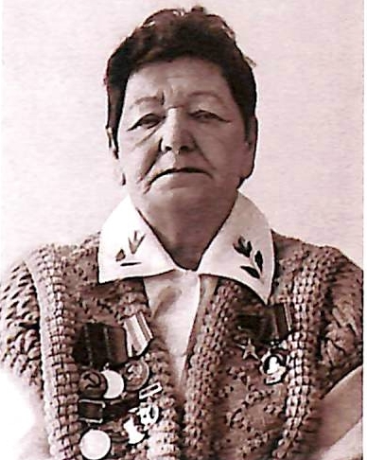
ПОПОВА АЛЕКСАНДРА ВАСИЛЬЕВНА (23.08.1923 – 15.03.2011)
Свинарка, звеньевая подсобного хозяйства «Петровское»
Ухтомского района Московской области
Дата присвоения звания 13.07.1954

Slide 11
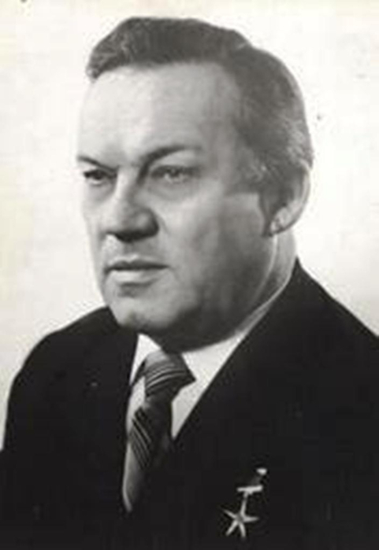
ШЕСТАКОВ ВИТАЛИЙ АНАТОЛЬЕВИЧ (01.05.1911 – 26.09.1993)
Директор Лыткаринского завода оптического стекла
Министерства оборонной промышленности СССР,
Московская область
Дата присвоения звания 26.04.1971

Slide 12
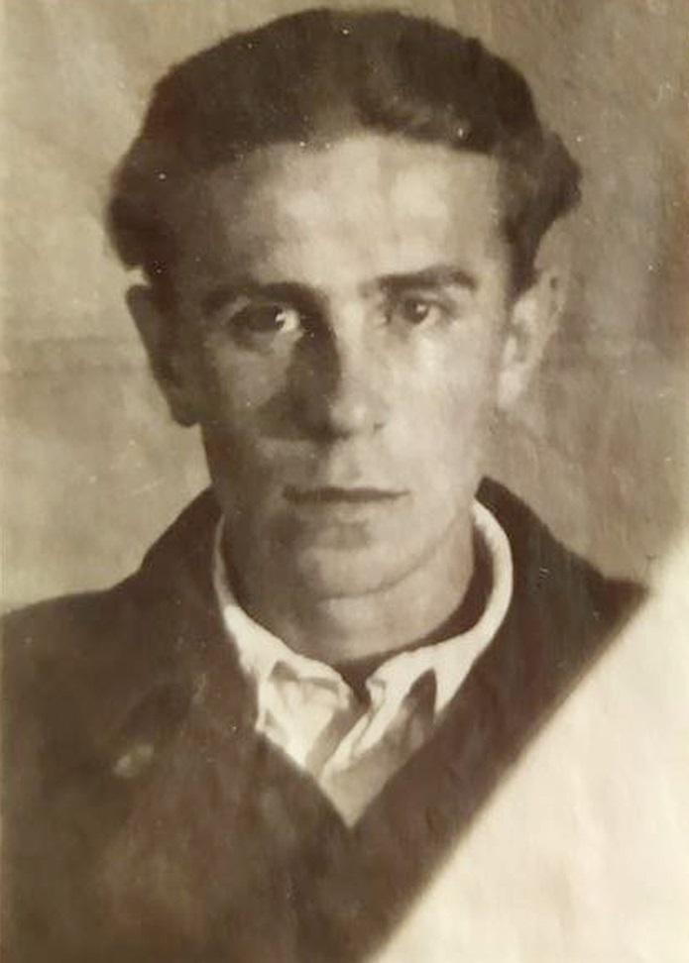
ПЕТРОВ АНАТОЛИЙ ТИМОФЕЕВИЧ (26.08.1929 – 20.05.1975)
Фрезеровщик Лыткаринского завода оптического стекла
Министерства оборонной промышленности СССР,
Московская область
Дата присвоения звания 26.04.1971

Slide 13
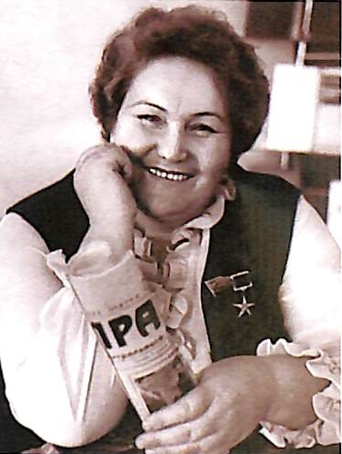
МИРОНОВА ЛИДИЯ НИКОЛАЕВНА род. 12.07.1946
Оператор машинного доения госплемзавода «Петровское»
Люберецкого района Московской области
Дата присвоения звания 21.12.1983

Slide 14
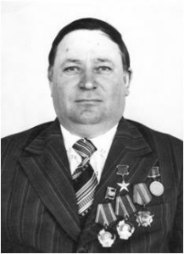
ЯКУШИН ИВАН НИКИТОВИЧ (18.09.1934 – 25.03.2016)
Председатель колхоза имени Ленина
Люберецкого района Московской области
Дата присвоения звания 17.08.1988

Slide 15
Для выставки «Лыткаринцы – Герои Социалистического Труда» были использованы:
Документы архивных фондов:
№ 51 Совхоз «Петровское» Главного управления торговли Министерства обороны СССР;
№ 59 Управление социальной защиты населения города Лыткарино Московской области;
№ 88 Государственное автономное учреждение Московской области "Лыткаринское информационное агентство Московской области»;
Фотографии и информация из музейных фондов Лыткаринского историко-краеведческого музея

